Slide 1
國王的裁縫師
王道銀行O-Bank X 臺灣吧Taiwan Bar

Slide 2
教材介紹
透過裁裁和國王的對話，了解「通貨膨脹」、「複利」以及「財富的意義」等觀念。
通貨膨脹：物價在一段時間內，連續上漲，使得一樣的錢可以買到的東西變少了，或是買相同數量的東西需要花更多錢。
複利：每期產生的利息，繼續投入做為下一期的本金，產生更多的利息。
財富的意義：以財富實現夢想，並且能夠在行有餘力之時幫助他人，達到利他圓己。
Notes:
通貨膨脹，不一定以一定比例上漲，所以調整語句

Slide 3
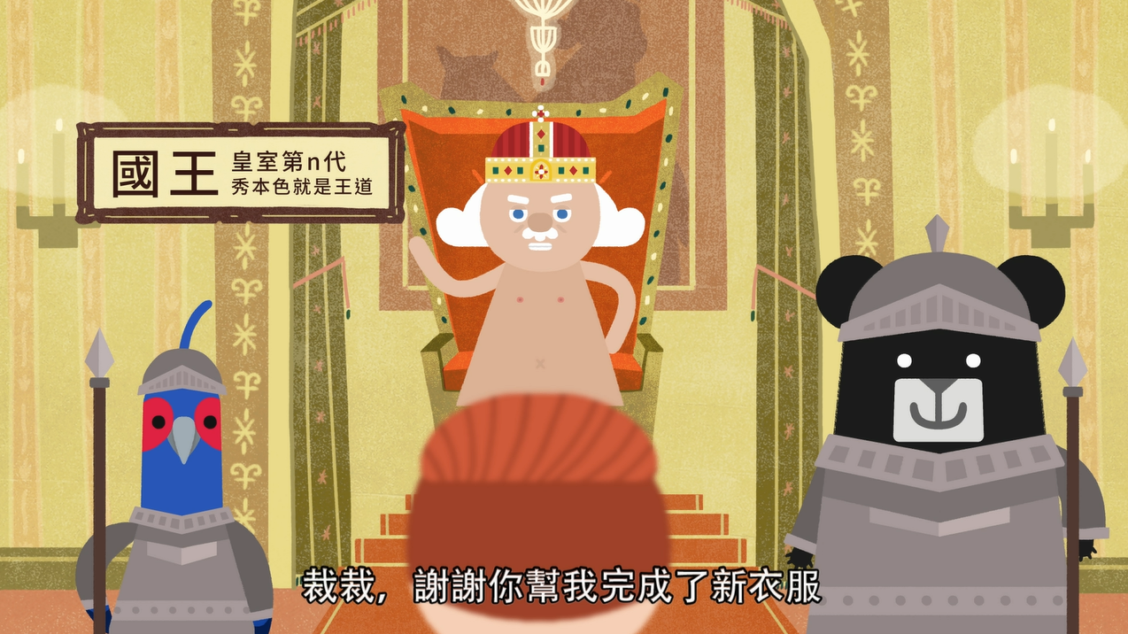
國王的裁縫師(請點連結觀看)
https://youtu.be/MvP0Vc2MKI8

Slide 4
一個人怎麼樣才能賺到錢呢？

Slide 5
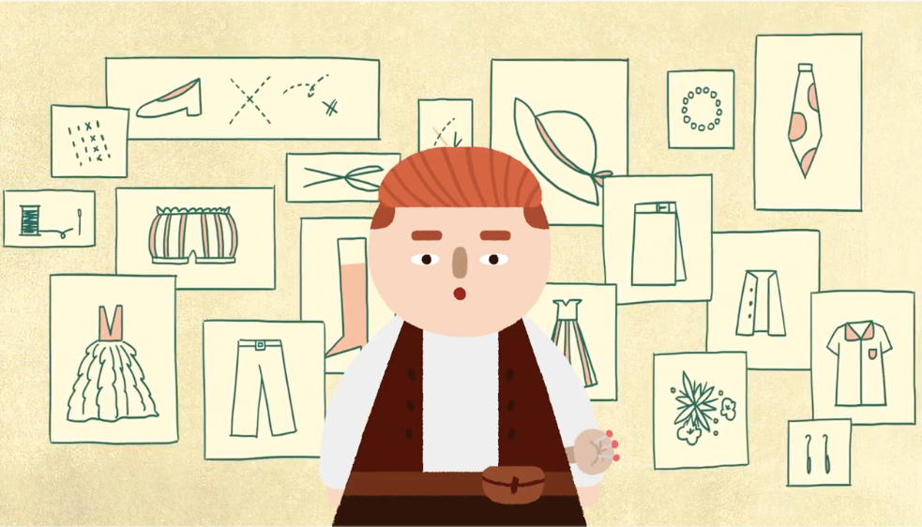
裁裁：設計衣服，工作換取金錢
Notes:
長大的裁裁

Slide 6
艾琳：包下作業，工作換取金錢

Slide 7
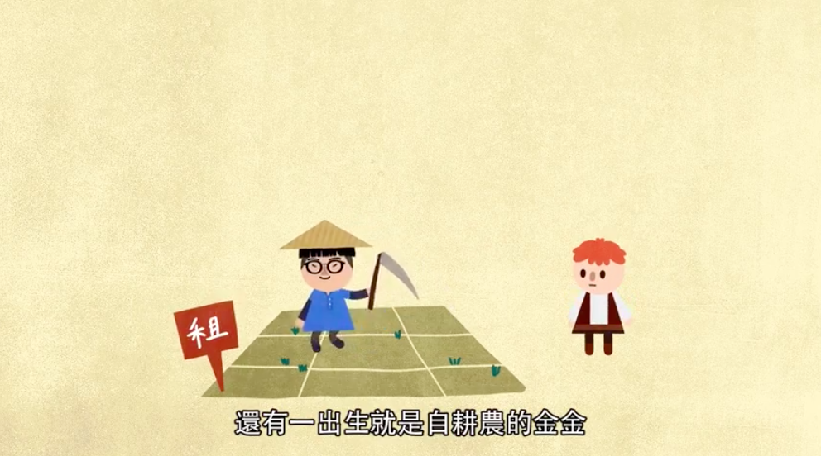
金金：出租土地，用資產換取金錢

Slide 8
小朋友，大家還知道有哪些方式可以賺到錢呢？

Slide 9
為什麼一個人付出時間工作，
或將資產租借出去可以換取金錢呢？

Slide 10
過去人們「以物易物」，
例如：用一頭牛換一隻豬。
但若是擁有牛的人不想要換豬，就無法交換；
所以人們漸漸改用貨幣(錢)做為計算價值的交易工具。

Slide 11
錢是用來計算價值、做為價值交換的工具
工作
價值
資產

Slide 12
一個人賺到錢之後可以做什麼呢？

Slide 13
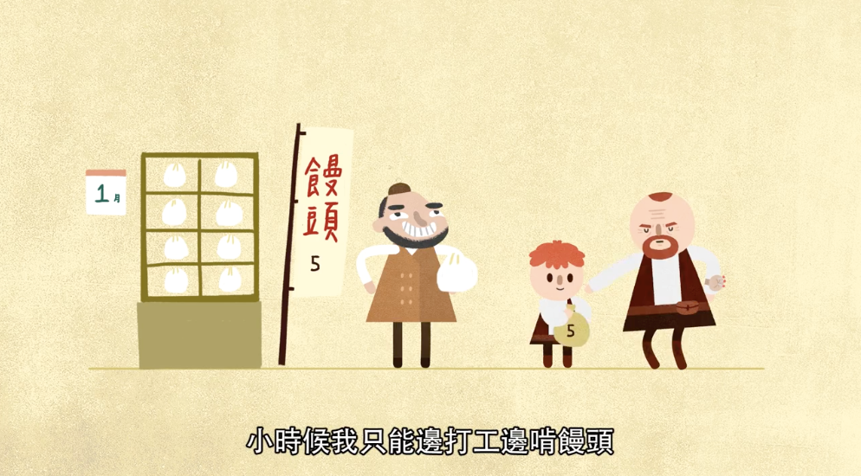
以金錢換取需求： 小時候的裁裁，用打工賺的錢買饅頭
就是「消費」，買東西或買服務

Slide 14
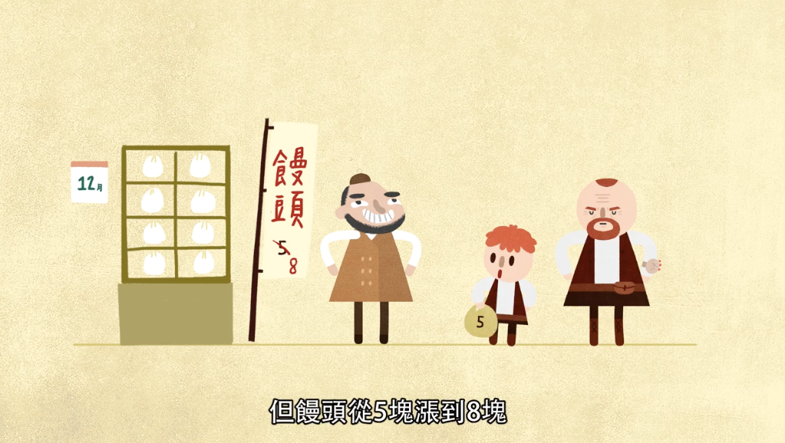
可是一年後，饅頭卻漲價了
一樣的饅頭，從一個5元漲價變成一個8元

Slide 15
５塊錢本來可以買到一個饅頭
一年後沒辦法買到一個饅頭
５塊錢可以買到的東西
買不到了或是變少了
「通貨膨脹」

Slide 16
如何面對「通貨膨脹」？
我們可以把錢存在銀行賺「利息」。

Slide 17
艾琳把錢存銀行，賺到利息。

Slide 18
銀行公告利率，然後付利息
舉例：
艾琳今天在銀行存100塊，銀行公告年利率是1%，一年過後，艾琳可以拿到多少利息？
$100 X 1% = 1
本金
利率
利息

Slide 19
試試看：
裁裁於2018年1月1日在銀行裡存500塊，銀行公告年利率是2%，一年過後，裁裁可以拿到多少利息？又，裁裁總共有多少錢？
裁裁可以拿到多少利息？
500 X 2% = 10
裁裁共有多少錢？
500+10 =510

Slide 20
裁裁說的「複利」又是什麼呢？

Slide 21
裁裁說：
先在金庫放10萬元，之後每個月放金庫總額的1%進去
裁裁的金庫
日期 | 本金 | 利息 (利率:1%) | 總額
2018.09.01 | 100,000 | - | 100,000
2018.10.01 | 100,000 | 1,000 | 101,000
2018.11.01 | 101,000 | 1,010 | 102,010
2018.12.01 | 102,010 | 1,020 | 103,030
. . . | . . . | . . . | . . .
2038.09.01 | 1,078,470 | 10,785 | 1,089,255
每一個月的利息，繼續存在銀行，變成下一個月的本金，
每個月的本金變多了，產生的利息也就變多了！

Slide 22
試試看：
裁裁於2018年1月1日在銀行裡存500塊，
銀行公告年利率是2%，
裁裁預計存三年，且三年都不領錢。
三年過後，裁裁可以拿到多少錢？
裁裁的銀行存摺
日期 | 本金 | 利息(利率2%) | 總額
2018.01.01 | 500 | - | 500
2018.12.31 | 500 | 10 | 510
2019.12.31 | 510 | A | B
2020.12.31 | B | C | D
A. 510 X 2% = 10.2
B. 510+10.2 =520.2
C. 520.2 X 2% = 10.404
D. 520.2+10.404 =530.604

Slide 23
投資理財
透過儲蓄的複利效果或是其它理財方式，
管理自己的錢，讓錢能夠保有價值、增加價值。

Slide 24
但，一個人到底要賺多少錢才足夠呢？

Slide 25
有些人覺得 ，
有1000元可以買玩具，算是富有。
有些人覺得，
有1000萬元買車子房子，算是富有。
有些人覺得，
有100億元買飛機和小島，算是富有。

Slide 26
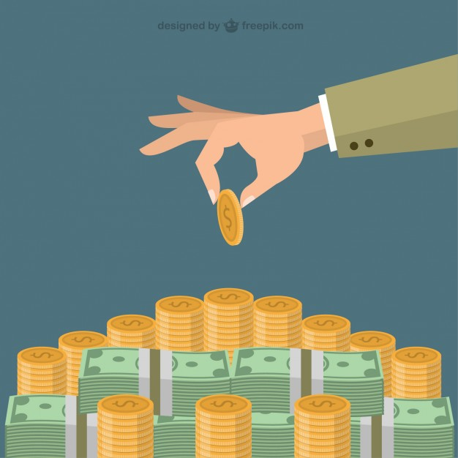
因此，是不是富有，跟不同的「心態」有關，
多少錢才足夠，每個人的看法都不同。
小朋友，你們覺得多少錢才算富有呢？

Slide 27
但，擁有了自己覺得足夠的錢，很富有了，就快樂了嗎?
富有≠富足
富足的意思是：對於目前擁有的東西很滿足、很快樂。
我們來看看下面的例子。

Slide 28
賣菜阿嬤－陳樹菊
陳阿嬤是台東傳統市場的菜販，
陳阿嬤的存款目標是1,000萬元，
要成立基金會幫助窮人。
陳阿嬤說：「我吃切仔麵時，多點一道小菜，就很滿足了。把錢給需要的人，那天就會很好睡。」

Slide 29
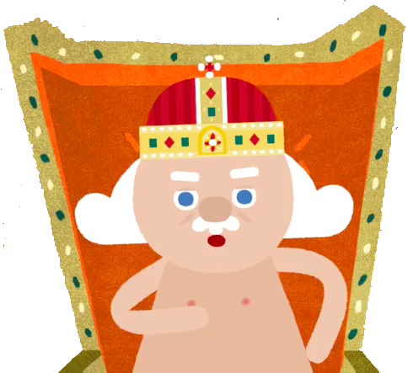
財富對每一個人的意義都不一樣，
你有想過財富的意義嗎？

Slide 30
有些人賺錢累積財富，是為了…
環遊世界
對家人好
挑戰自我

Slide 31
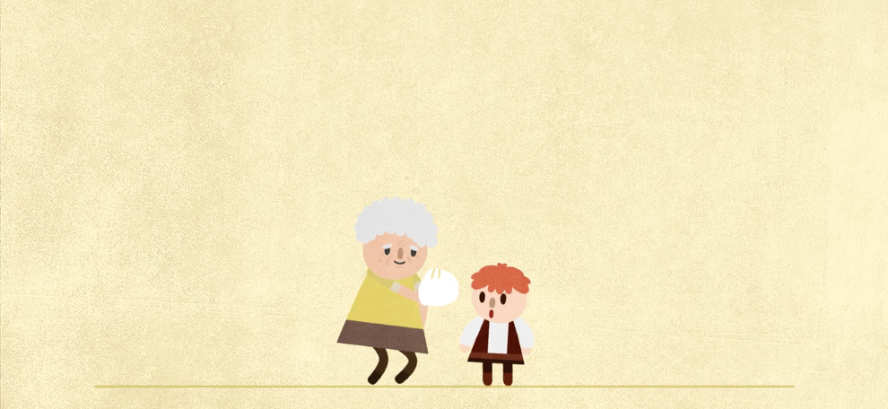
有些人，則是希望用財富幫助別人，
讓世界更美好。

Slide 32
小朋友，大家可以認真想一想
如果自己賺了錢想要做些甚麼呢？

